Slide 2
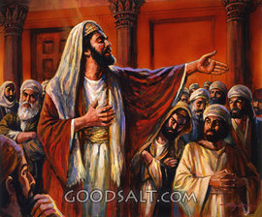
Ieremia spune mesajul lui Dumnezeu
1. După ce Ieremia a spus întregului popor toate cuvintele Domnului Dumnezeului lor, toate cuvintele acelea cu care Domnul Dumnezeul lor îl trimisese la ei,
2. Atunci Azaria, fiul lui Hoşaia, Iohanan, fiul lui Carea, şi toţi oamenii cei îngâmfaţi au zis către Ieremia: "Neadevăr spui, nu te-a trimis Domnul Dumnezeul nostru să ne spui: "Nu vă duceţi în Egipt ca să trăiţi acolo!"
3. Ci Baruh, fiul lui Neria, te aţâţă împotriva noastră, ca să ne dea în mâinile Caldeilor, să ne omoare, sau să ne ducă robi la Babilon".

Slide 3
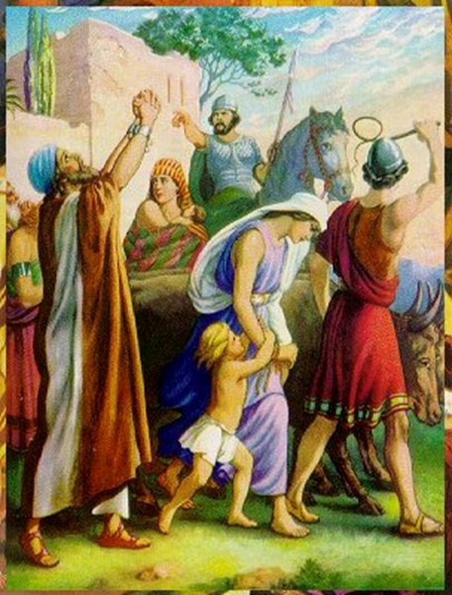
4. Apoi Iohanan, fiul lui Carea, toate căpeteniile oştirii şi tot poporul n-au ascultat glasul Domnului, ca să rămână în pământul lui Iuda.
5. Şi Iohanan, fiul lui Carea, şi toate căpeteniile oştirii au luat pe toţi cei care rămăseseră din Iuda şi care se întorseseră din toate neamurile pe unde fuseseră izgoniţi, ca să trăiască în pământul lui Iuda,
6. Bărbaţi, femei şi copii, fetele regelui şi pe toţi aceia pe care Nebuzaradan, căpetenia gărzii, îi lăsase cu Godolia, fiul lui Ahicam, fiul lui Şafan, pe Ieremia proorocul şi pe Baruh, fiul lui Neria,
7. Şi s-au dus în ţara Egiptului, că n-au ascultat glasul Domnului şi au mers până la Tahpanhes.
Evreii duși în Egipt

Slide 4
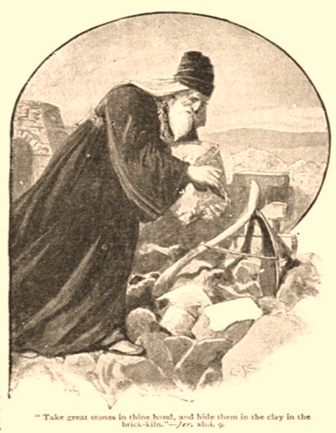
8. Iar la Tahpanhes a fost cuvântul Domnului către Ieremia, zicând:
9. "Ia în mâinile tale nişte pietre mari şi le ascunde în lut frământat, la intrarea casei lui Faraon, în Tahpanhes, înaintea ochilor Iudeilor şi să le spui:
Ia pietre mari în mâna ta, şi ascunde-le în lutul frământat

Slide 5
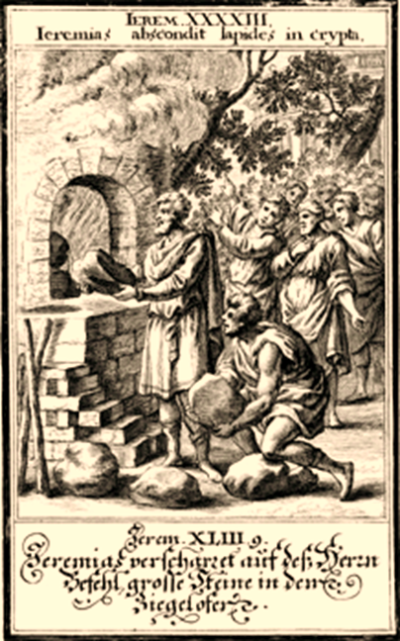
10. "Aşa grăieşte Domnul Savaot, Dumnezeul lui Israel: Iată, Eu voi trimite şi voi lua pe Nabucodonosor. regele Babilonului, robul Meu, şi voi aşeza tronul lui pe aceste pietre. ascunse de Mine, şi îşi va întinde el pe ele cortul său cel minunat.
11. El va veni şi va lovi ţara Egiptului; cel rânduit spre moarte va fi dat morţii, cel rânduit pentru robie va merge în robie şi cel rânduit spre sabie va cădea de sabie.
Ieremia arde pietre

Slide 6
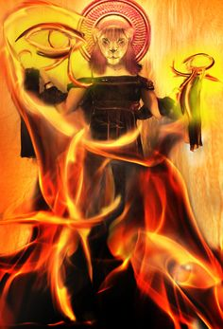
12. Voi aprinde foc în capiştile dumnezeilor Egiptului; Nabucodonosor le va arde pe acelea, pe idoli îi va distruge cu totul şi se va îmbrăca cu ţara Egiptului, cum se îmbracă păstorul cu haina sa; şi va ieşi de acolo nesupărat;
Foc în capiştile dumnezeilor Egiptului

Slide 7
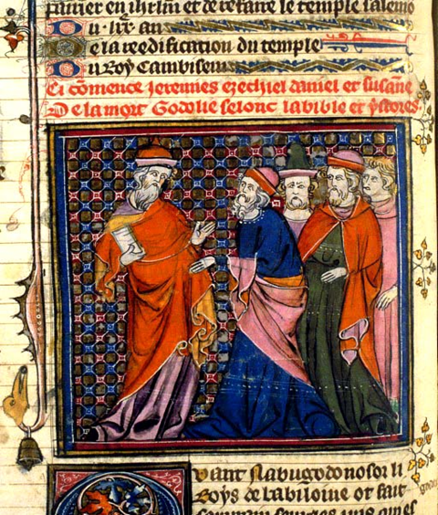
13. El va sfărâma stâlpii templului Soarelui de la On şi capiştile dumnezeilor Egiptului le va arde cu foc".
Ieremia şi Evreii

Slide 8
Când sufletul nostru este în întregime îndreptat spre Dumnezeu... toate întrebările încetează... Nu mai există decât o întrebare... Cum să dobândim pe Duhul Sfânt în noi şi să-L păstrăm...!
Profesor Gheorghe Donea
donea_gheorghe@yahoo.com

